Slide 1
Plano de Desenvolvimento Institucional 2021-2030 O futuro é a gente que faz
Comissão Executiva
10 de junho de 2021

Slide 2
Pauta de Reunião
Apresentação do texto preliminar sem ajustes ou supressões
Lista de pendências
Formação do GT para Editoração do documento
Capítulos 1 e 14
Outros assuntos
PDI UFRPE 2021-2030

Slide 3
Cronograma Inicial
PDI UFRPE 2021-2030
jul. 21

Slide 4
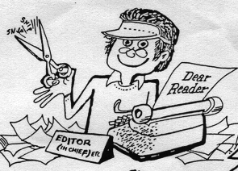
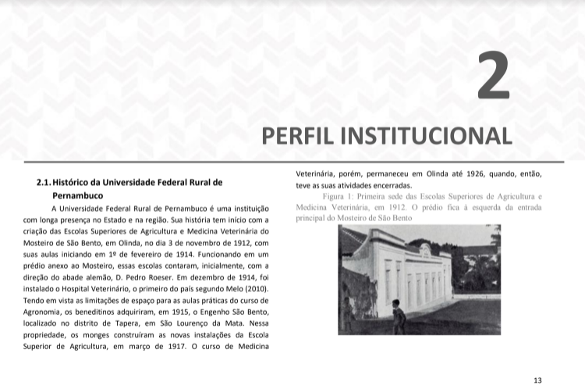
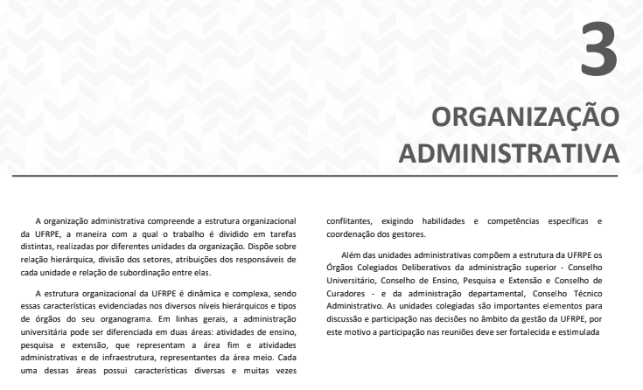
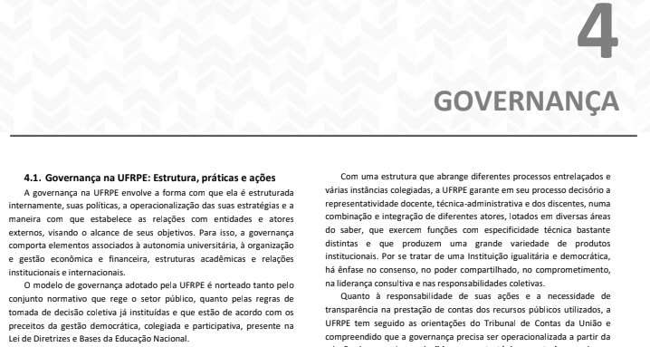
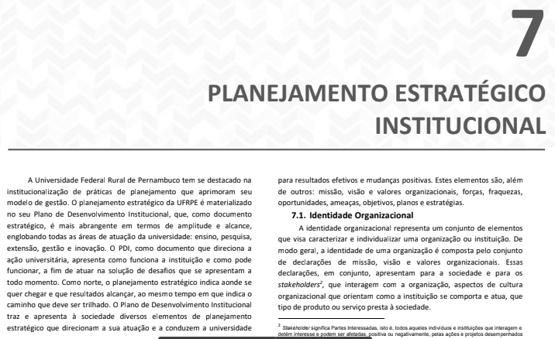
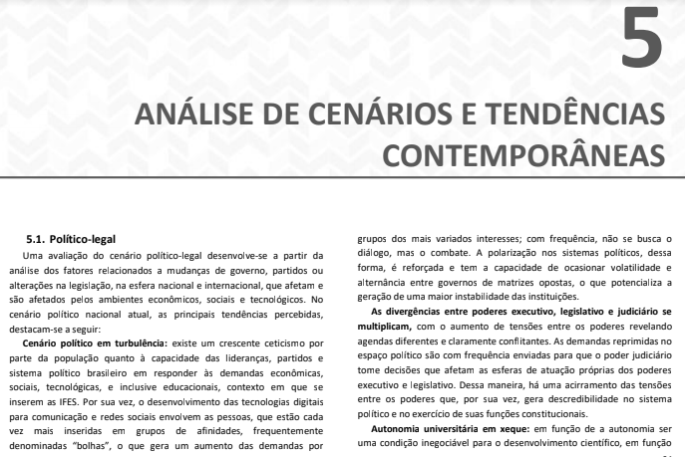
Texto preliminar:
PDI UFRPE 2021-2030
jul. 21
...
https://drive.google.com/drive/u/1/folders/1VnHjoFAR8sl57WcEF0VrZ_JEeTeQURqY

Slide 5
Lista de pendências:
PDI UFRPE 2021-2030
https://docs.google.com/spreadsheets/d/1YNgV81Zk0L-2ERNjuYk_H3zaScd3Fg_XE__eFYU2mYY/edit?ts=60c0ba70#gid=1386834576
jul. 21

Slide 6
GT de Editoração:
Composição
Renata – ASCOM
Rafael e Joana – CPDI
Bruno - Editora
Profissional de Letras
Glaucia e Thalia – PREG
Felipe – EAD
Ivanda - EAD
PDI UFRPE 2021-2030
jul. 21

Slide 7
Capítulos 1 e 14:
Introdução
Capítulo 1 – “Metodologia e resultados”
(Luciano, Katya, Moisés, Luiz Maia, CPDI)
1.1 Metodologia de elaboração do PDI 2021-2030
1.2 Principais resultados do PDI 2013-2020
PDI UFRPE 2021-2030
jul. 21
Capítulo 14 – PROCESSO DE MONITORAMENTO, CONTROLE E REVISÃO DO PDI 2021-2030
(Rafael, Joana, Romilson e Renata)
13.1 Processo de monitoramento e controle do PDI 2021-2030
13.2 Processo de revisão do PDI 2021-2030

Slide 8
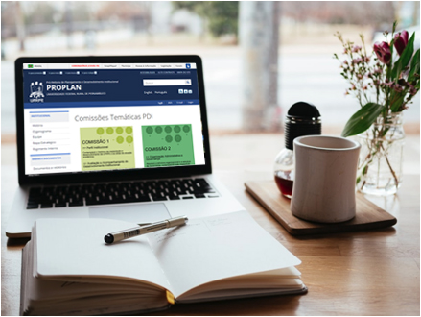
cpdi.proplan@ufrpe.br
www.proplan.ufrpe.br
Próxima reunião
30/06/21 às 14h

